Slide 1
Simplest MMORPG
200,000
NPCs
게임서버프로그래밍 텀프로젝트
5,000+
학번: 2021184018
동시접속
IOCP · SFML · MS SQL Server · Lua
15
Boss Zones

Slide 2
게임 개요
무엇을 만들었나?
월드 크기
NPC 총 수
2,000 × 2,000
200,015마리
동시접속
NPC 구역
5,000명 달성
15개 Named Zone
장르
타일 기반 실시간 MMORPG — 플레이어가 하나의 월드에서 함께 이동·전투·성장
서버 스택
Windows IOCP (C++) · Worker thread + Timer thread · ODBC → MS SQL Server
클라이언트
SFML 2.5.1 (C++) · Winsock2 TCP · 한국어 UI (맑은 고딕)
게임서버프로그래밍 텀프로젝트 | 2021184018

Slide 3
월드 구성
맵 · 섹터 시스템 · 장애물
· 2000×2000 타일맵, 장애물 비트맵 (is_obstacle())
· Lua 스크립트(map.lua)로 장애물 rect 정의 → 서버 로드
· 성채(castle) 100개+ 절차적 격자 생성 (step=140)
· 15개 Named Zone — 각 Zone마다 보스 고정 스폰
· 장애물 3종: 벽/바위(0), 나무(1), 물(2)
· 나무 클러스터 27개 + 수역 약 20개 (월드 전역 분산)
섹터 기반 시야 최적화
섹터 크기 = VIEW_RANGE×2+1 = 11×11
총 섹터 수 = 182×182 = 33,124개
시야 계산 = 인접 3×3 섹터 조회
브로드캐스트 대상 ≪ 전체 NPC 수
→ O(N²) 아닌 O(인접 섹터) 복잡도
Zone 목록 (15개)
Boss(중앙) · Orc NW/NE · Goblin SW/SE · Ogre W/E · Knight NW/NE/SW/SE · Dragon NW/NE/SW/SE
게임서버프로그래밍 텀프로젝트 | 2021184018

Slide 4
NPC 시스템
20만 마리 · 3종류 · AI 상태머신
Peace NPC
Agro NPC
Boss NPC
100,000마리
100,000마리
15마리
· 고정 위치
· 반격 없음
· HP 30
· Lv.1~3
· 처치 EXP 낮음
· 로밍 ±20
· 플레이어 추격
· HP 80
· Lv.2~6
· A* 길찾기
· Zone 중심 고정
· 3페이즈 패턴
· HP 500
· Lv.20
· 2분 후 부활
AI 상태머신: IDLE → ROAMING (Agro: 스폰±20) → CHASE (플레이어 체비쇼프≤10 감지, A* 추격)
게임서버프로그래밍 텀프로젝트 | 2021184018

Slide 5
전투 & 스킬
A키 · S키 · 보스 3페이즈 · 레벨업 스탯
A키 — 방향성 근접
S키 — 3×3 광역 스킬
보스 — 3페이즈
쿨타임 1초
쿨타임 3초
120초 부활
바라보는 방향 앞 1칸 NPC 피격 데미지 = 15 + (레벨-1)×2 D키: 직선 6타일 원거리 (쿨 2초)
플레이어 중심 ±1칸 전체 피격 데미지 = 30 + (레벨-1)×3
P1: 근접 20pt P2: 빠른이동 30pt P3: 광역 45pt
레벨업 스탯 스케일링
· max_hp = 100 + (레벨-1)×10 레벨업 시 HP 전회복
· 공격력 = 15 + (레벨-1)×2
· 스킬 = 30 + (레벨-1)×3 EXP = 100 × 2^(레벨-1)
게임서버프로그래밍 텀프로젝트 | 2021184018

Slide 6
아이템 & 퀘스트
드롭 · 자동 획득 · 반복 퀘스트
아이템 (6종)
퀘스트 (2종)
HP 포션
HP +30
Agro Slayer
Hi 포션
HP +60
목표: Agro NPC 10마리 처치
보상: 500 EXP + 공격력 강화
엘릭서
HP 전회복
공격력 강화
공격 ×2, 30초
방어력 강화
피해 ÷2, 30초
Boss Hunter
이동속도 증가
2칸/tick, 30초
목표: 보스 3마리 처치
보상: 3,000 EXP + 방어력 강화
드롭: NPC 처치 시 확률 드롭 → 같은 타일 이동으로 자동 획득
진행 상태: 우상단 항상 표시 + Q키 상세 패널
게임서버프로그래밍 텀프로젝트 | 2021184018

Slide 7
DB 연동
비동기 처리 · 자동 저장/로드
비동기 DB 처리 흐름
저장 항목
① C2S_LOGIN 수신 → 세션 CS_DB_WAIT 상태
② db_queue에 DB_LOGIN 이벤트 push
③ DB 스레드: ODBC 실행 (sp_LoginOrCreate)
④ PostQueuedCompletionStatus(IO_DB_LOGIN)
⑤ Worker 스레드: 세션 초기화 → CS_PLAYING
⑥ 접속 종료 시 sp_SavePlayer 자동 저장
위치 (x, y)
마지막 접속 위치 복원
HP
현재 HP (레벨로 max_hp 파생)
레벨 / EXP
레벨업 스탯 자동 적용
인벤토리[6]
슬롯별 아이템 수량
퀘스트 킬카운트
Agro/Boss 킬수 유지
bot_ 접두사 계정: DB 완전 스킵 → 기본값으로 즉시 CS_PLAYING (성능 테스트용)
게임서버프로그래밍 텀프로젝트 | 2021184018

Slide 8
IOCP 서버 구조
Worker threads · Timer thread · 이벤트 처리
클라이언트 N개
IOCP 완료 큐
Worker Threads (N개)
TCP 3500 WSASend / WSARecv
IO_RECV / IO_SEND IO_NPC_MOVE / IO_DB_LOGIN
패킷 처리 섹터/브로드캐스트
Timer Thread
DB Thread (1개)
Sector Manager
priority_queue<event> NPC_MOVE / HP_REGEN / RESPAWN
concurrent_queue<DB_EVENT> ODBC → MS SQL Server
33,124개 섹터 add / remove / query
이벤트 종류
EVENT_NPC_MOVE : NPC 이동 tick (Agro/Boss 500ms, Boss P2/P3 250ms)
EVENT_HP_REGEN : 플레이어 HP 회복 (5초마다 max_hp×10%)
EVENT_NPC_RESPAWN : 사망 NPC 부활 예약 (일반 30초, 보스 120초)
IO_DB_LOGIN : DB 조회 완료 → 세션 초기화
게임서버프로그래밍 텀프로젝트 | 2021184018

Slide 9
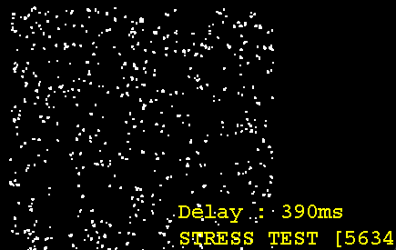
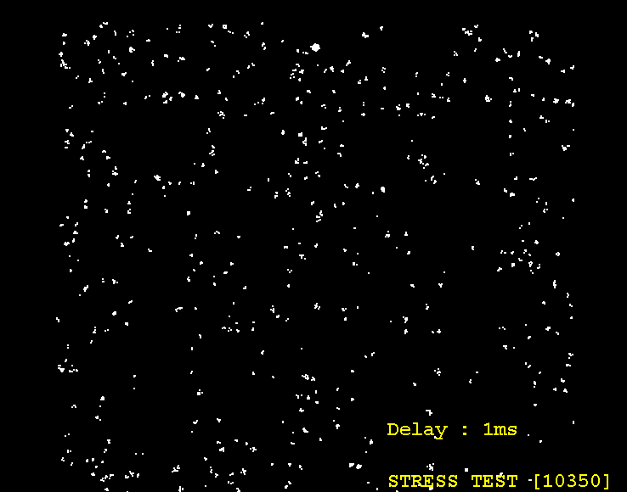
성능 최적화
Send Batching — 패킷 배치 송신
Before (개선 전)
After (개선 후 — Send Batching)
· 패킷 1개마다 WSASend() 호출
· N개 NPC 이동 = N번 syscall
· Send 콜링이 플레이어 증가시에 비례에서 가파르게 호출 빈도가 상승했음
· CPU 사용률 급증 / 레이턴시 불안정
· send_queue에 패킷 누적
· SEND_BATCH_SIZE 단위로 병합
· 하나의 WSASend로 일괄 전송
· IO 완료 후 잔여 패킷 자동 재전송
· 콜링 횟수를 절대적으로 줄일 수 있었음
· 부하가 커질 경우 한번의 전송 이 느려지며 delay 발생
· 그럼에도 8000명 대로, 확연히 개선되었음
게임서버프로그래밍 텀프로젝트 | 2021184018

Slide 10
동시접속 성능 결과
bot_ 계정 스트레스 테스트
목표
달성
테스트 방법
5,000명
5,000명 ✓
bot_ 자동 로그인
테스트 방법
· bot_XXXX 형식 계정 → DB 스킵, 즉시 게임 진입 (성능 테스트 전용)
· STRESS_TEST 솔루션: 멀티스레드로 N개 봇 클라이언트 동시 접속
· 봇은 맵 전역에 랜덤 분산 → 이동/공격 반복으로 서버 부하 시뮬레이션
· 목표: 5,000 동접 상태에서 서버 크래시 없음 + 정상 패킷 처리 확인
결과: 동시접속 5,000명 달성 — 서버 안정 운영 확인 (성능 점수 20점 충족)
게임서버프로그래밍 텀프로젝트 | 2021184018

Slide 11
구현 완료 항목 요약
기본 구현 + 추가 요소
✔ IOCP 서버 (Worker + Timer thread)
✔ 플레이어 로그인 / 이동 / 채팅
✔ 시야 관리
✔ NPC 20만 마리 (Peace / Agro / Boss)
✔ AI 상태머신 + A* 길찾기
✔ 보스 3페이즈 패턴
✔ HP 회복 / 사망 / 부활 처리 (즉시 알림 수정)
✔ 경험치 / 레벨업 / 스탯 스케일링
✔ DB 비동기 연동 (저장 / 로드)
✔ 아이템 드롭 · 자동 획득 · 사용
✔ 퀘스트 2종 (킬카운트 + 보상, Q키 패널)
✔ A키 방향성 근접 + D키 원거리 (6타일)
✔ S키 3×3 광역 스킬
✔ Lua 스크립트: 성채 + 나무 + 물 장애물
✔ 미니맵 (M키) · Send Batching 최적화
✔ 동시접속 5,000명 달성

